Slide 1
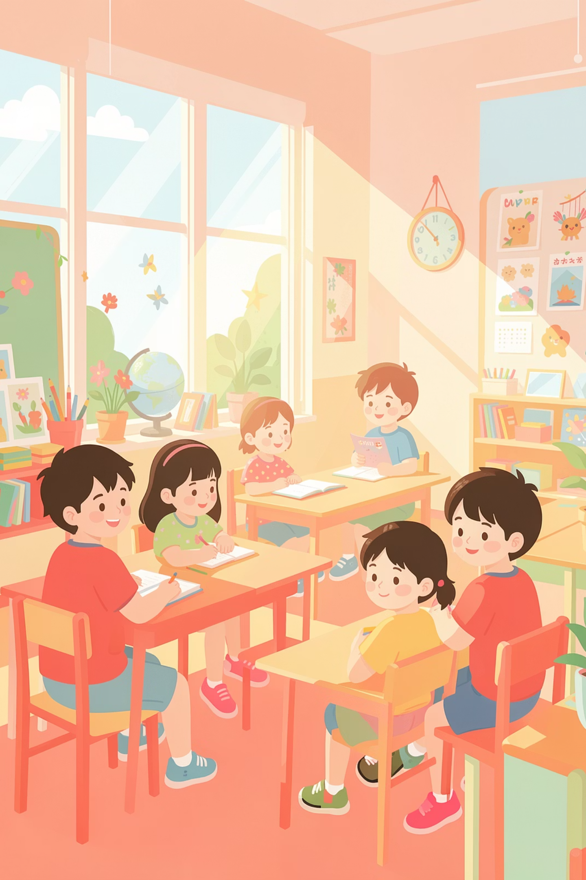
Boshlang'ich Sinflarda Nafosat Tarbiyasining Maqsad va Vazifalari
4+2 amaliyot davrida boshlang'ich sinflarda nafosat tarbiyasi bo'yicha ilmiy-amaliy taqdimot. Bu taqdimot estetik tarbiya nazariyasi, amaliyot va pedagogik yondashuvlarni qamrab oladi.
PEDAGOGIKA
ESTETIKA
BOSHLANG'ICH TA'LIM

Slide 2
Nafosat Tarbiyasi Nima Uchun Muhim?
Nafosat tarbiyasi bolaning shaxs sifatida shakllanishida hal qiluvchi ahamiyatga ega bo'lib, uning ma'naviy, hissiy va ijodiy rivojlanishiga bevosita ta'sir ko'rsatadi. Bu jarayon bola o'z atrofidagi dunyoni go'zallik va ma'no nuqtai nazaridan idrok eta boshlashiga zamin yaratadi.
Umumiy Rivojlanish
Estetik Qarashlarni Shakllantirish
Eng Maqbul Davr
Nafosat tarbiyasi bolaning intellektual, hissiy va ijodiy qobiliyatlarini uyg'unlashtiradi. Estetik qarashlar bolaning kelajakdagi dunyoqarashi va madaniy saviyasini belgilaydi. Bola atrofdagi go'zallikni anglash orqali o'zini va dunyoni chuqurroq tushuna boshlaydi.
Maktabgacha va boshlang'ich yoshda estetik madaniyatni shakllantirish eng maqbul davr hisoblanadi. Bu davrda bolaning miyasi yangi taassurotlarni tez qabul qiladi va estetik tuyg'ular chuqur ildiz otadi. Shuning uchun bu yoshda nafosat tarbiyasiga alohida e'tibor qaratish zarurdir.
Estetik qarashlar bolaning kelajak dunyoqarashining kamoloti uchun zarur asos hisoblanadi. Go'zallikni tushunish va baholash qobiliyati insonning ma'naviy boyishiga xizmat qiladi. Estetik tarbiya bolada insoniy qadriyatlarni mustahkamlaydi va uning axloqiy yetishuviga hissa qo'shadi.

Slide 3

Nafosat Tarbiyasining Asosiy Maqsadi
Boshlang'ich sinf o'quvchilarida nafosat tarbiyasini tashkil etishda aniq maqsadlar belgilash pedagogik jarayonning samaradorligini oshiradi. Quyidagi maqsadlar o'qituvchi faoliyatining yo'nalishini aniqlaydi va ta'lim sifatini ta'minlaydi.
Moyillikni Aniqlash
Bilim va Ko'nikmalar
Bolalarning nafosat tarbiyasiga moyilligini aniqlash va ularning individual qobiliyatlarini rivojlantirish uchun sharoit yaratish. Har bir bolaning tabiatan qanday san'at turiga moyilligi borligini pedagogik kuzatishlar orqali belgilash zarurdir.
Nafosat tarbiyasi bo'yicha nazariy bilim va amaliy ko'nikmalarni shakllantirish, bolalarga go'zallik haqida tushuncha berish. O'quvchilar adabiy asarlar, musiqa, tasviriy san'at va tabiatdagi go'zallikni mustaqil idrok eta olishi kerak.
Ish Yo'nalishlari
To'g'ri Shakllanish
Nafosat tarbiyasi bo'yicha ish yo'nalishlari va vazifalarini aniq belgilash, o'quv dasturiga mos ravishda rejalashtirish. Pedagog o'z faoliyatida nazariy bilimlar bilan amaliy mashg'ulotlarni uyg'unlashtirishi lozim.
Bolalarda nafosat tarbiyasining to'g'ri va uyg'un shakllanishiga erishish, buzilishlarni o'z vaqtida aniqlash va tuzatish. Bu jarayonda ota-onalar bilan hamkorlik alohida ahamiyatga ega.

Slide 4
Nafosat Tarbiyasining Vazifalari
Nafosat tarbiyasining vazifalari bolaning estetik dunyoqarashini har tomonlama rivojlantirishga qaratilgan bo'lib, ular bir-birini to'ldiruvchi va uyg'unlashtiruvchi xususiyatga ega. Pedagog bu vazifalarni dars jarayonida va darsdan tashqari faoliyatda izchil amalga oshirishi lozim.
1
Nafosat His-tuyg'usini Shakllantirish
Bolalarda go'zallikka nisbatan ijobiy his-tuyg'ularni tarbiyalash, ularni badiiy asarlar va tabiat go'zalligiga qiziqtirish. Bola san'at asarlarini ko'rib, tinglab yoki o'qib zavqlana olishi va ulardan ruhiy quvonch topishi zarur.
2
Estetik Fikr-mulohazani Rivojlantirish
Bolalarning mustaqil estetik fikr yuritish qobiliyatini o'stirish, ularni badiiy asarlarni tahlil qilishga o'rgatish. O'quvchilar o'qigan asar haqida o'z fikrini erkin ifodalashi, personajlarga munosabat bildirishi va asarning g'oyasini tushuna olishi kerak.
3
Estetik Didn To'g'ri Tarbiyalash
Bolalarda go'zal va noqulay narsalarni farqlash qobiliyatini shakllantirish, estetik didni mustahkamlash. Bu vazifa bolaning kundalik hayotda ham go'zallikni qadrlashiga, tartibli va chiroyli bo'lishga intilishiga yordam beradi.
4
Ijodiy Qobiliyatlarni O'stirish
Bolalarning ijodiy salohiyatini ochib berish, ularni mustaqil fikrlash va ijodkorlikka yo'naltirish. Har bir bolada tabiatan mavjud ijodiy qobiliyatni pedagogik usullar yordamida rivojlantirish va qo'llab-quvvatlash lozim.
5
Go'zallikni Sevish Ehtiyojini Kuchaytirish
Bolalarda go'zallikni sevishga bo'lgan hayotiy ehtiyojni kuchaytirish, ularni estetik qadriyatlarga intilishga undash. Bu ehtiyoj bolaning butun umri davomida uning ma'naviy kamolotiga xizmat qiladi.

Slide 5
Go'zallikni Idrok Etish va His-tuyg'ular
Estetik His-tuyg'ularning Mohiyati
Idrok Etish Bosqichlari
Bolalar go'zallikni idrok etganda hayajonlanish, qayg'urish, quvonish kabi turli xil his-tuyg'ularni boshdan kechiradilar. Bu his-tuyg'ular ularning ruhiy dunyosini boyitadi va estetik madaniyatini shakllantiradi. Masalan, bola chiroyli rasm ko'rganida hayajonlanadi, qayg'uli ertak o'qiganda hamdardlik his qiladi, qo'shiq tinglaganda esa quvonadi.
Kuzatish
Bola ob'ekt yoki hodisani diqqat bilan kuzatadi, uning tashqi ko'rinishini idrok etadi. Bu bosqichda pedagog bola e'tiborini muhim detallarga qaratishi kerak.
His etish
Yuksak badiiy asarlar yoki tabiatdagi go'zal hodisalar bolalarda chuqur zavq-shavq bag'ishlaydi va ularning estetik tajribasini boyitadi. Bu tajriba bola ulg'ayganida uning san'atga va madaniyatga munosabatini belgilaydi.
Kuzatilgan ob'ekt bolada ma'lum his-tuyg'ularni uyg'otadi, u quvonch yoki ta'sirlanishni boshdan kechiradi. Bu jarayon bolaning hissiy sohasini faollashtiradi.
Baholash
Bola o'z his-tuyg'ularini so'z bilan ifodalashga harakat qiladi, go'zallik haqida fikr yuritadi. Bu bosqichda o'quvchi estetik tushunchalarni mustaqil qo'llay boshlaydi.

Slide 6
Kuzatish Madaniyatini O'stirish
Bolalarda kuzatish madaniyatini tarbiyalash go'zallikka intilishlarini sezilarli darajada oshiradi. Ko'pincha bolalar biror narsaga qarab turadilar, lekin uni to'liq ko'rmaydilar — ular faqat tashqi ko'rinishni qayd etib, ichki ma'no va go'zallikni anglamaydilar. Shuning uchun pedagog bolalarni atroflicha kuzatishga, detallarni payqashga va ularning o'rtasidagi bog'liqlikni topishga o'rgatishi lozim.
Diqqatni Rivojlantirish
Tabiat Go'zalligi
Bolalarni atrofdagi ob'ektlarni diqqat bilan kuzatishga o'rgatish, mayda detallarni payqash qobiliyatini shakllantirish. Pedagog darsda turli kuzatish mashqlarini tashkil etishi, masalan, tabiat manzarasini tavsiflash yoki rasmni tahlil qilish kabi vazifalarni berishi mumkin.
Tabiatdagi go'zallikni kuzatish orqali bolalarda estetik his-tuyg'ularni uyg'otish, fasllar o'zgarishi, gullar, daraxtlar va hayvonot dunyosini o'rganish. Tabiat bilan bevosita muloqot bolaning hissiy dunyosini boyitadi va unga estetik zavq bag'ishlaydi.
Badiiy Asarlar
Muhokama va Tahlil
Rasmlar, haykaltaroshlik va boshqa san'at asarlarini kuzatish orqali bolalarning estetik didini rivojlantirish, ularni tahlil qilishga o'rgatish. Bolalar rassomning rang tanlashi, kompozitsiya va ifodalash uslubini o'rganish orqali san'atni chuqurroq tushunadilar.
Kuzatilgan narsalar haqida suhbatlashish, o'z fikrini ifodalash va boshqalarning fikrini tinglash madaniyatini shakllantirish. Muhokama jarayonida bolalar bir-biridan o'rganadi va estetik tushunchalari kengayadi.

Slide 7

O'qish Darslarining Nafosat Tarbiyasidagi O'rni
Nima Uchun O'qish Darslari Muhim?
O'qish Darslarining Ta'siri
Boshlang'ich sinf o'quvchilarini nafosat va axloqiy tarbiyalashda o'qish darslari muhim va o'rnini bosib bo'lmaydigan rol o'ynaydi. O'qish darslari orqali bolalarning nutqi, adabiy-estetik tafakkuri va axloqiy qarashlari bir vaqtning o'zida rivojlanadi. Boshlang'ich sinf o'quvchilari uchun o'qish darslari nafaqat savodxonlikni oshirish, balki ularni ma'naviy jihatdan boyitish vositasi hamdir.
Nutq Rivojlanishi
Adabiy Tafakkur
To'g'ri va ifodali o'qish ko'nikmalari shakllanadi, so'z boyligi ortadi, nutq madaniyati oshadi. Bola o'z fikrini aniq va chiroyli ifodalashni o'rganadi.
Adabiy-estetik tafakkur rivojlanadi, bolalar asar g'oyasini, obrazlarni va badiiy vositalarni tushuna boshlaydilar. Bu ularning ijodiy fikrlash qobiliyatini mustahkamlaydi.
Adabiy asarlar orqali bolalar yaxshilik va yomonlik, go'zallik va qo'polik haqida tushuncha hosil qiladilar, qahramonlarga hamdardlik va munosabat bildirishni o'rganadilar. O'qituvchi har bir darsda adabiy asarning estetik va axloqiy jihatlarini ochib berishi orqali o'quvchilarning ma'naviy dunyosini boyitadi.
Axloqiy Tarbiya
O'qish darslarida bolalar nafaqat o'qish texnikasini, balki matnni tushunish, tahlil qilish va estetik baholash ko'nikmalarini ham egallaydilar.
Asarlar orqali yaxshilik, adolat, do'stlik kabi qadriyatlar singdiriladi, axloqiy qarashlar mustahkamlanadi. Bola hayotiy vaziyatlarda to'g'ri qaror qabul qilishni o'rganadi.

Slide 8
Ijodkorlik va Go'zallik Dunyosi
Boshlang'ich sinf o'quvchilarida ijodkorlik va go'zallikka bo'lgan muhabbatni uyg'otish — nafosat tarbiyasining eng oliy maqsadlaridan biridir. Rang-barang muhit, badiiy asarlar va ijodiy mashg'ulotlar bolalarning estetik dunyoqarashini shakllantirishda katta ahamiyat kasb etadi. Bola har kuni go'zallik bilan o'ralgan muhitda o'qisa, uning estetik sezgisi tabiiy ravishda rivojlanadi.
Ijodiy Muhit
Kitob O'qish Zavqi
Estetik Tajriba
Sinf xonasini rang-barang gullar, rasmlar va badiiy asarlar bilan bezash bolalarda go'zallikka bo'lgan ehtiyojni uyg'otadi. Chiroyli muhit bola ruhiga ijobiy ta'sir ko'rsatadi va uning ijodiy faolligini oshiradi.
Bolalar hayajon bilan kitob o'qiganda ular nafaqat bilim oladilar, balki hissiy jihatdan ham boyib boradilar. Adabiy qahramonlar bilan birga quvonish va qayg'urish bolaning empatiya qobiliyatini rivojlantiradi.
Har bir o'qilgan asar bolaning estetik tajribasini boyitadi, ularni yangi dunyoqarashlar bilan tanishtiradi va hayotiy qadriyatlarni anglashga yordam beradi. Bu tajriba bolaning kelajakdagi ma'naviy kamolotiga poydevor bo'ladi.

Slide 9
O'qish Darslarining Nafosat Tarbiyasidagi Vazifalari
O'qish darslarida nafosat tarbiyasini amalga oshirish uchun o'qituvchi aniq vazifalarni belgilashi va ularni izchil bajarishi zarur. Quyidagi vazifalar o'quvchilarning estetik va axloqiy rivojlanishini ta'minlaydi hamda ularni barkamol shaxs sifatida shakllanishiga xizmat qiladi.
01
02
O'qish Malakalarini Takomillashtirish
Adabiy-estetik Xususiyatlarni Idrok Etish
Boshlang'ich o'qish malakalarini — to'g'ri va ifodali o'qishni takomillashtirish, o'quvchilarni matnni ohang va his-tuyg'u bilan o'qishga o'rgatish. Ifodali o'qish bolaning matnni tushunish darajasini oshiradi va uning nutq madaniyatini rivojlantiradi.
Asarlarning adabiy-estetik xususiyatlarini chuqur idrok etishga o'rgatish, badiiy vositalarni, obrazlarni va g'oyani tushuntirish. O'quvchilar metafora, taqqoslash va boshqa badiiy usullarni taniy olishi va ularning ma'nosini anglashi kerak.
03
04
Axloqiy Qarashlar va Nafosat Tuyg'usi
Matn Ustida Ishlash
Bolalarda yuksak axloqiy qarashlar va nafosat tuyg'usini tarbiyalash, ularni yaxshilikka, go'zallikka va adolatga intilishga undash. O'qituvchi darsda axloqiy muhokamalar o'tkazishi va o'quvchilarni o'z fikrini asoslashga o'rgatishi lozim.
O'quvchilarni matn ustida mustaqil ishlashga o'rgatish, savollar berish, tahlil qilish va o'z fikrini ifodalash ko'nikmalarini shakllantirish. Matn bilan ishlash jarayonida o'quvchi mustaqil fikrlash va tanqidiy tahlil qilish qobiliyatlarini rivojlantiradi.

Slide 10

Xulosa: Barkamol Shaxs Tarbiyasi
Nafosat tarbiyasi — bu bolani har tomonlama rivojlangan, ma'naviy boy va estetik jihatdan yetuk shaxs sifatida kamol toptirishning muhim va samarali yo'lidir. Estetik qarashlar va tuyg'ularni shakllantirish orqali bolalarda dunyoni to'liqroq anglash, uni go'zallik va ma'no bilan to'ldirish qobiliyati ortadi. Boshlang'ich sinf davrida qo'yilgan estetik poydevor bolaning butun umri davomida uning ma'naviy kamolotiga xizmat qiladi.
Har Tomonlama Rivojlanish
Ma'naviy Boylik
Dunyoni Anglash
Nafosat tarbiyasi bolaning intellektual, hissiy, ijodiy va axloqiy jihatlarini uyg'unlashtiradi va uni barkamol shaxs sifatida shakllantiradi. Bu jarayonda barcha rivojlanish sohalarining muvozanati ta'minlanadi.
Estetik tarbiya orqali bolalarda ma'naviy boylik, insoniy qadriyatlar va go'zallikka bo'lgan muhabbat shakllanadi. Bu qadriyatlar bola ulg'ayganida uning hayotiy pozitsiyasini belgilaydi.
Estetik qarashlar bolaga dunyoni chuqurroq anglash, uni go'zallik va ma'no nuqtai nazaridan idrok etish imkonini beradi. Bola atrofdagi hodisalarni nafaqat aqli bilan, balki qalbi bilan ham tushuna boshlaydi.
Nafosat tarbiyasi — kelajak avlodni ma'naviy jihatdan yetuk, estetik jihatdan boy va ijodiy jihatdan faol shaxs sifatida tarbiyalashning eng ishonchli va samarali yo'lidir.

